Slide 1
学习汇报

Slide 2
目录
01 三维重建
02 NeRF
03 基于NeRF的改进和拓展

Slide 3

01
三维重建
3D Reconstruction

Slide 4
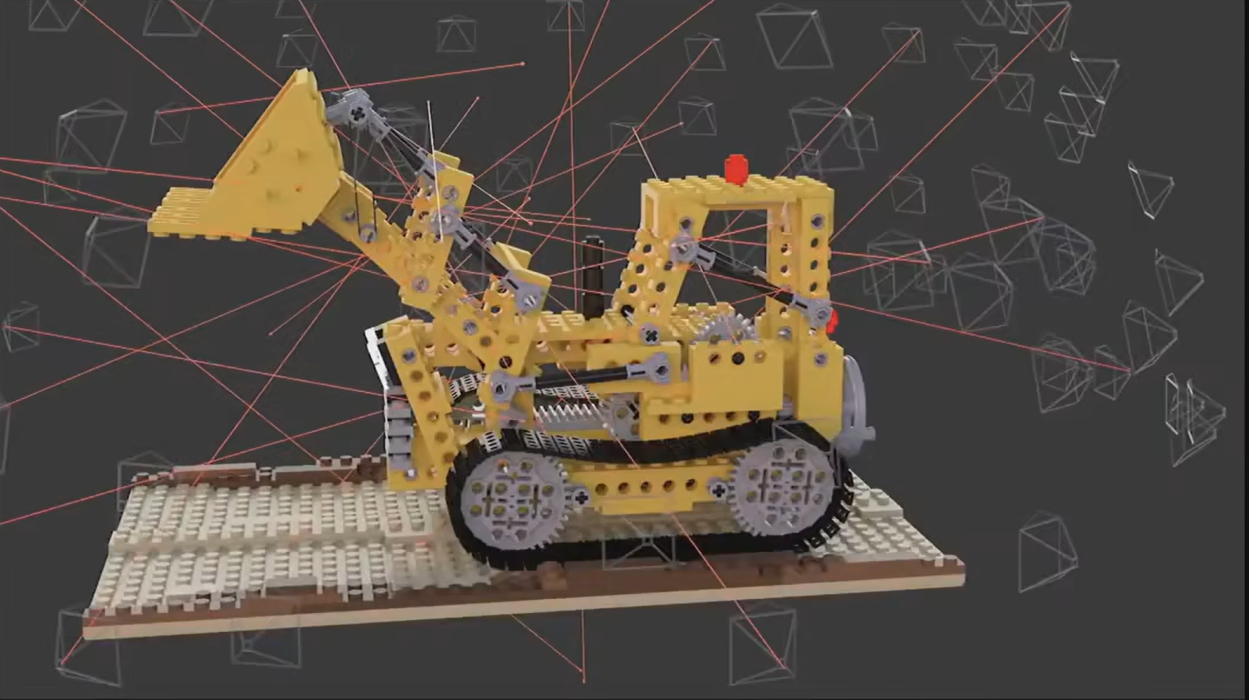
01
三维重建
↓
建模

Slide 5
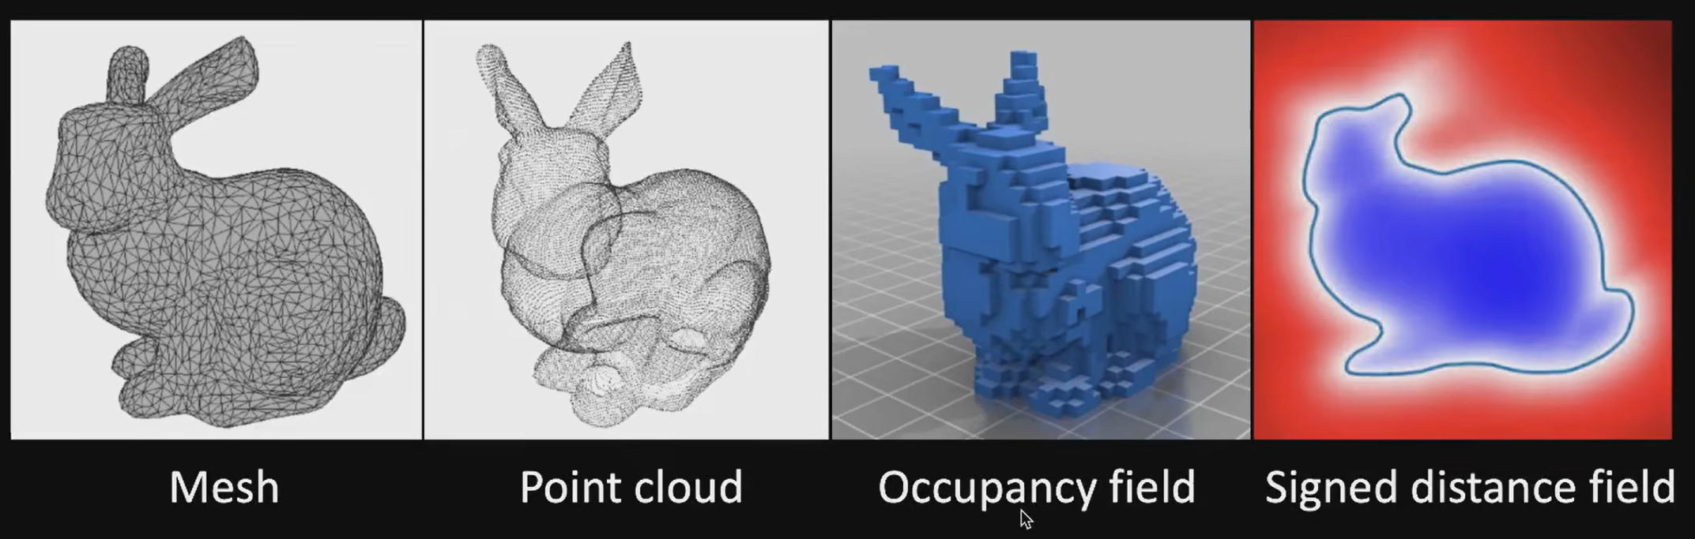
01
三维重建
(1)几何表征：
显式表征：直观显示三维几何物体
隐式表征：不给出顶点或面的具体位置信息
可以用神经网络去拟合映射关系
用神经网络去表示三维空间
空间中的场可以认为是空间中点到点的属性的映射
显
显
隐
隐

Slide 6
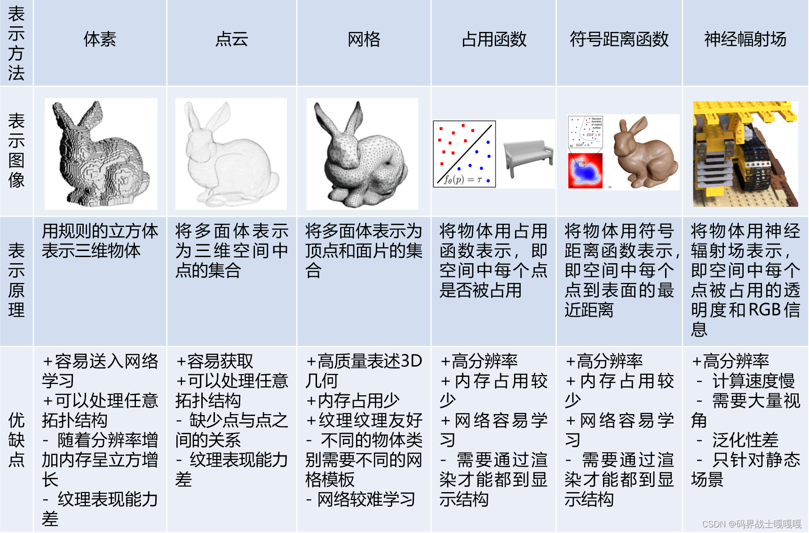
一个点被曲面占用的概率（占用就是在曲面内部）
01
三维重建

Slide 7
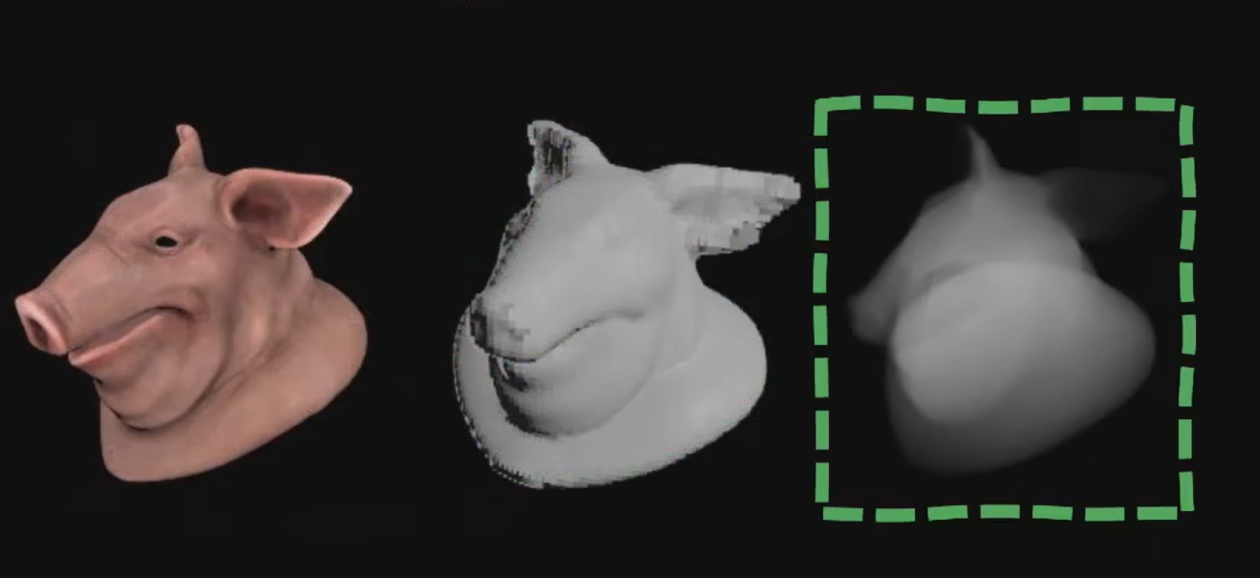
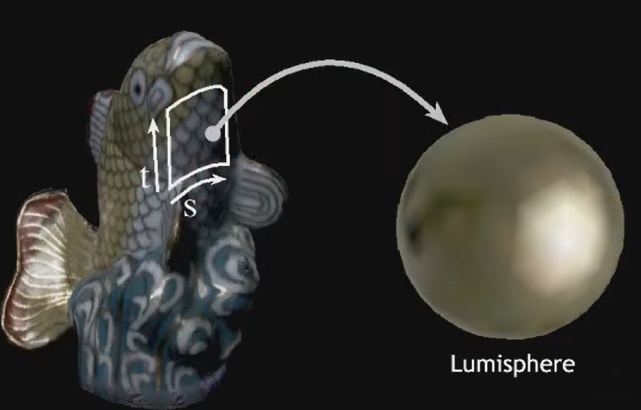
01
三维重建
(2)外观表征：
材质纹理
环境光照
NeRF：几何表征→（雾）不透明场
（x,y,z）→ σ
外观表征→（x,y,z,φ,θ）→ rgb

Slide 8
02
NeRF(神经辐射场)
Neural Radiance Fields

Slide 9
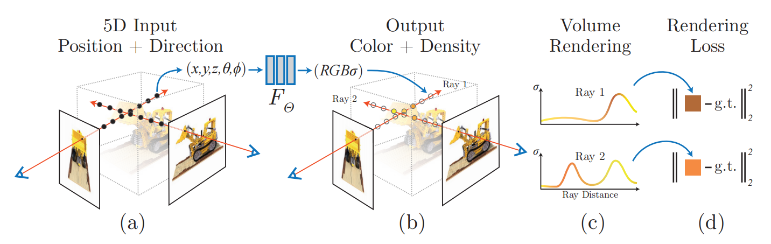
02
NeRF(神经辐射场)
各个射线中的采样点的辐射强度进行加权和 → 像素点颜色

Slide 10
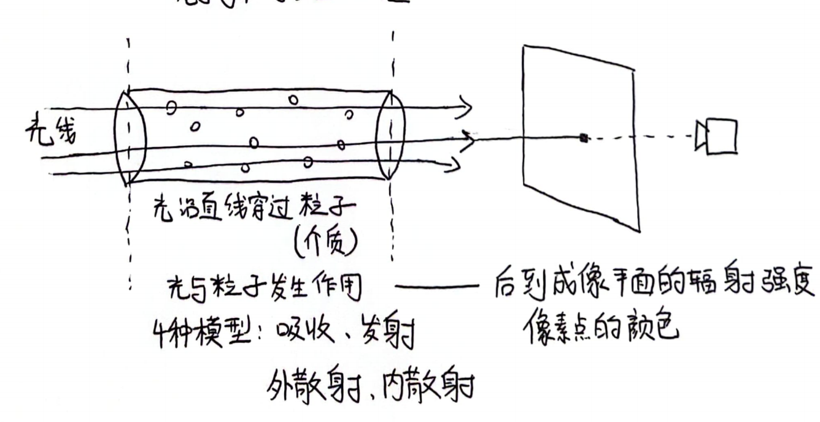
02
NeRF(神经辐射场)
光学模型

Slide 11
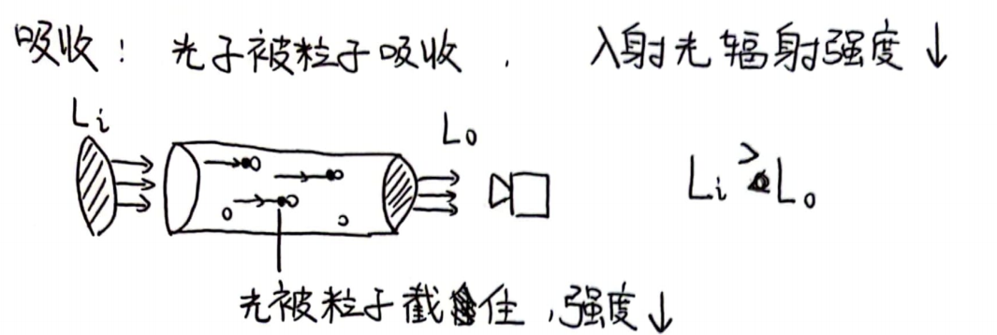
02
NeRF(神经辐射场)
光学模型

Slide 12
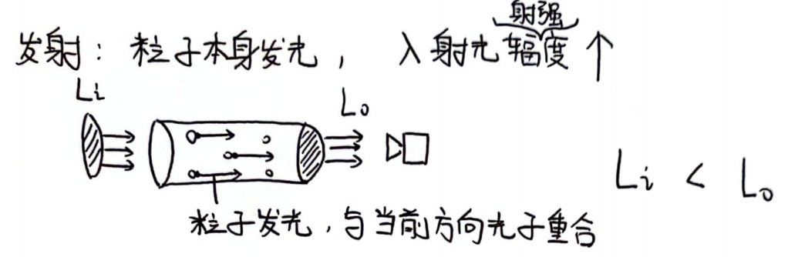
02
NeRF(神经辐射场)
光学模型

Slide 13
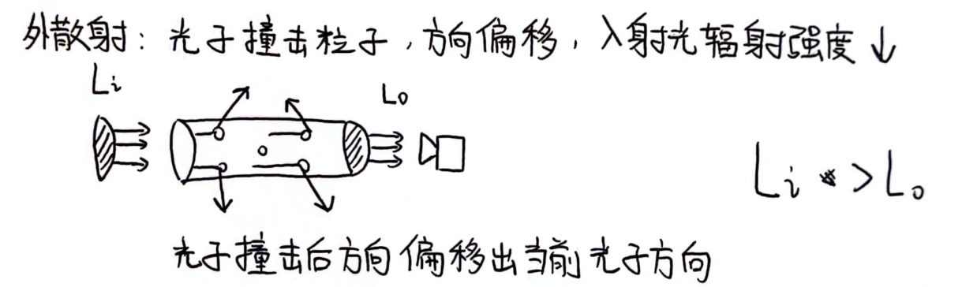
02
NeRF(神经辐射场)
光学模型

Slide 14
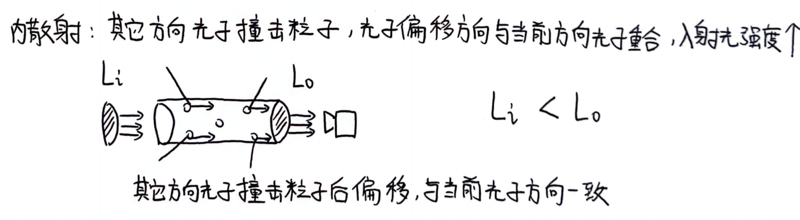
02
NeRF(神经辐射场)
光学模型
4过程叠加 →
T(光强度的衰减比例) σ(体积密度，光强衰减速率) c(辐射强度)

Slide 15
02
NeRF(神经辐射场)
1、沿着相机光线，采样5D坐标
(点坐标x=(x,y,z)和观看方向射线角度(φ,θ)方位角和极坐标视角)

Slide 16
02
NeRF(神经辐射场)
2、输入MLP：点坐标x=(x,y,z)
射线角度(φ,θ)--方位角和极坐标视角
输出：体积密度σ↔ (x,y,z) （无变化）
发光颜色c=(r,g,b)↔(x,y,z,φ,θ) (高光位置)

Slide 17
02
NeRF(神经辐射场)

Slide 18
03
基于NeRF的改进
Improve

Slide 19
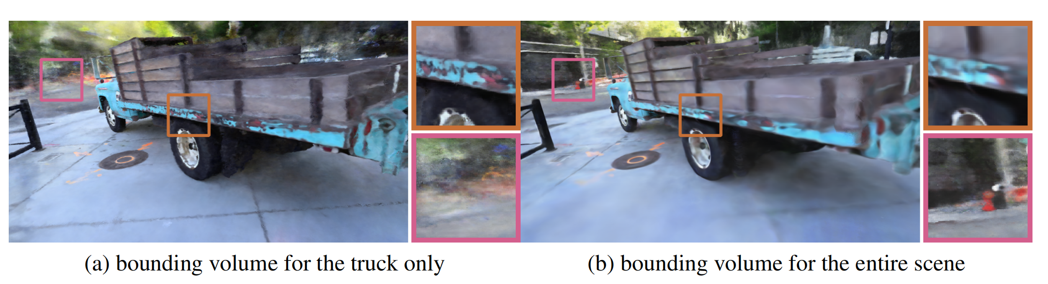
03
改进 -- NeRF++ (两个NeRF)
背景：当真实场景深度的动态范围较小时，该积分可以用有限数量的样本进行很好的数值逼近。然而，对于户外，360度捕捉时，围绕着附近的物体,也可以观察到周围的环境，动态的深度范围可以非常大，如背景（建筑、山脉、云等）可以任意遥远。如此高的动态深度范围导致了NeRF的体积场景表示中严重的分辨率问题，因为为了合成逼真的图像，在等式中的在前景和背景区域都需要足够的分辨率，这对于根据三维空间的欧氏参数化来简单地采样点来实现是具有挑战性的。

Slide 20
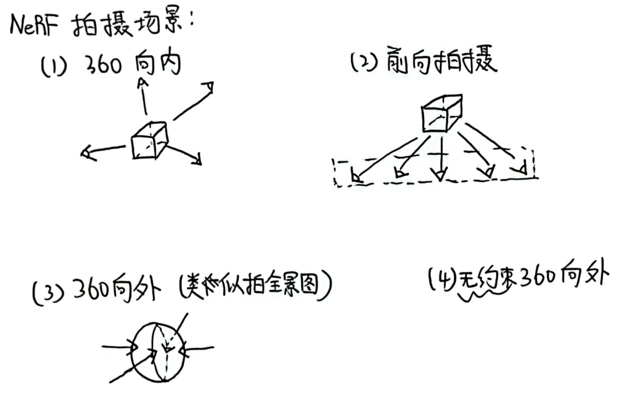
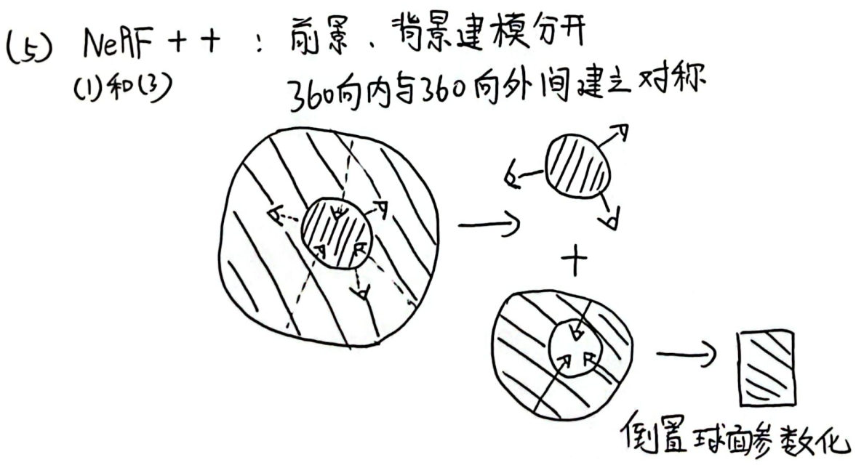
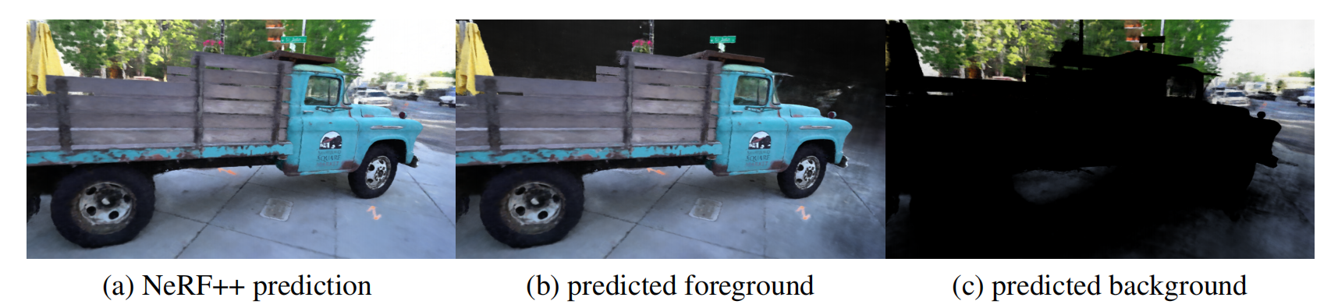
改进 -- NeRF++
03
改进 -- NeRF++ (两个NeRF)
创新：将场景空间划分为两个体积，一个是内部单位球体，另一个是由覆盖内部体积互补部分的倒置球体表示的外部体。内部体积包含前景和所有相机，而外部体积包含环境的剩余部分。内部NeRF不需要重新参数化，因为场景的那部分边界很好。对于外部NeRF，我们应用了内顶点球体参数化。

Slide 21
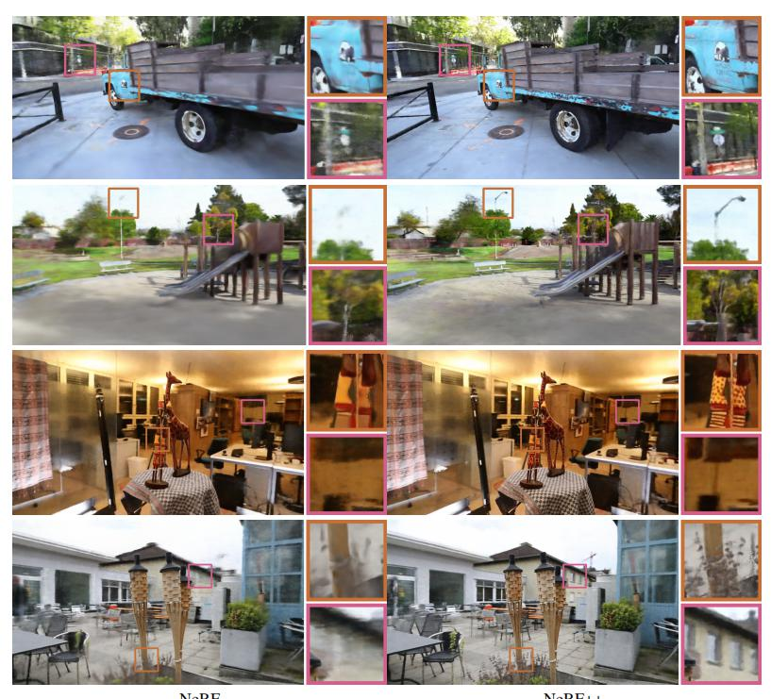
改进 -- NeRF++ (两个NeRF)
03
改进 -- NeRF++
结论：NeRF++在涉及360度的具有挑战性的场景中显著优于NeRF捕获大规模无界场景中的对象。NeRF++合成的图像具有明显更高的保真度。

Slide 22
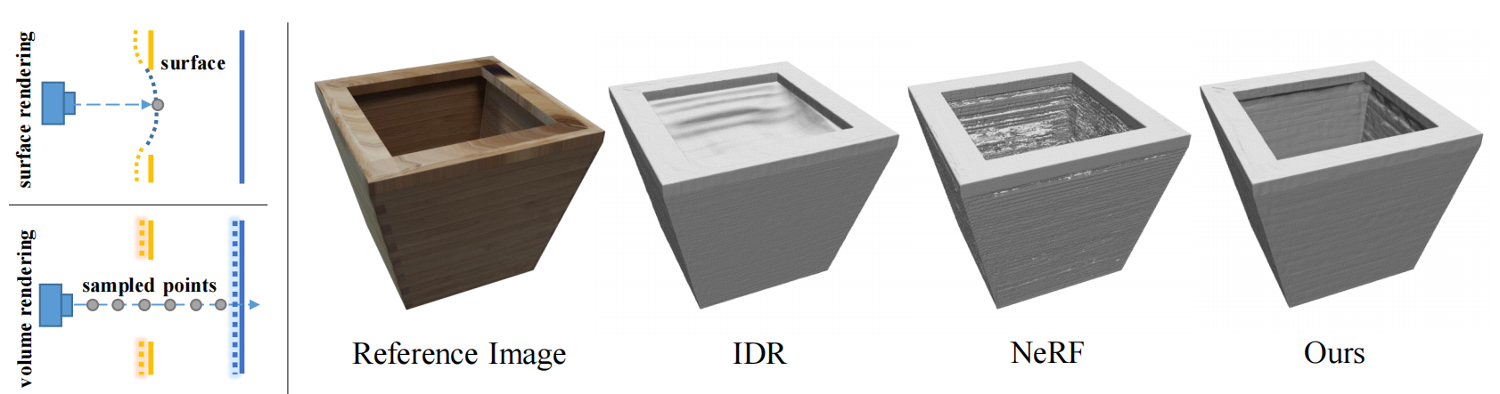
03
改进 -- NeuS (多视图表面重建)
背景：基于体积渲染的方法如NeRF可以处理突然的深度变化并合成高质量的图像。然而，由于缺少表面约束在这种隐式场景描述的基础上构造表面十分困难。NeRF的体积渲染方法提出沿着每条光线进行多次采样，可以应对突然的深度变化但NeRF是专注于生成新视点图像而不是表面重建所以有明显噪声。

Slide 23
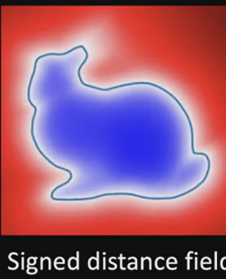
03
改进 -- NeuS (多视图表面重建)
创新：提出了一种新的神经渲染方案，用于多视图表面重建。NeuS使用符号距离函数（SDF）进行曲面表示，将体渲染方法应用于学习隐式SDF表示，从而实现两全其美，即使用神经SDF模型进行精确的表面表示，并在存在由体渲染实现的突然深度变化的情况下进行稳健的网络训练。

Slide 24
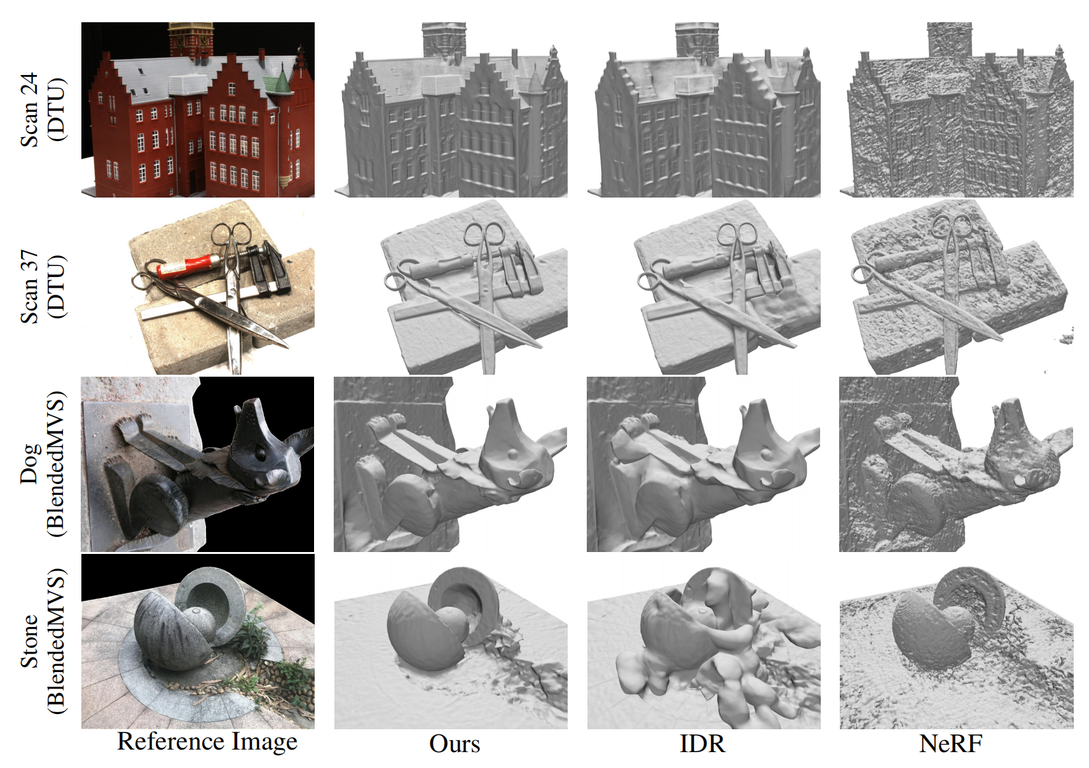
03
改进 -- NeuS (多视图表面重建)
结论：NeuS可以产生高质量的重建，并成功地重建具有严重遮挡和复杂结构的物体。它在质量上和数量上都优于最先进的技术。文章的最大贡献就在于将体渲染和 SDF 有机结合，二者建立联系，共同优化。

Slide 25
03
改进 -- NSVF (优化采样点，加速)
背景：NeRF考虑光线上的许多样本点，而其中绝大部分样本点是无意义的（即不落在物体表面）。 NeRF 的运算量大的原因，一方面是由不必要的样本点带来的，另一方面则由于样本点都要经过 MLP 进行预测，这一步需要大量的运算。

Slide 26
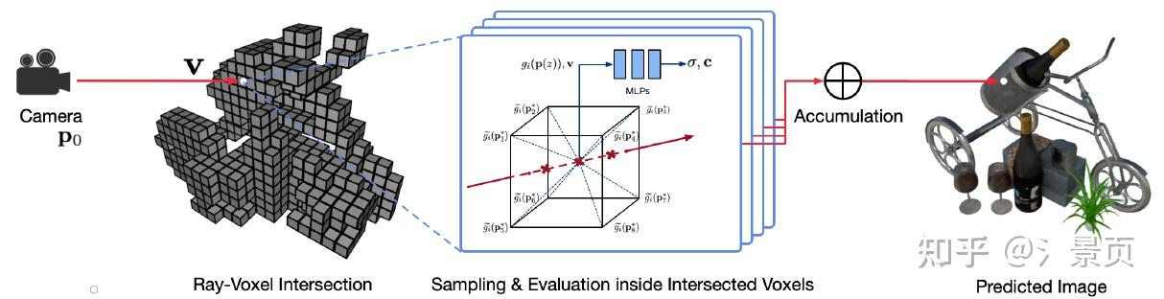
03
改进 -- NSVF (优化采样点，加速)
创新点：NSVF就维护了一个稀疏体素用来指导光线上的样本点采样，从而跳过不必要的样本点，进而减少不必要的计算量从而加速渲染。使用稀疏体素，可以通过跳过没有场景内容的空体素来大大加快推理时的渲染速度。
方法：渲染分两个步骤执行：
(1)射线体素交叉点：通过比较从射线原点到体素的六个边界平面的距离
来检查射线是否与体素相交
(2)射线标记在体素内：取体素内部的射线采样点

Slide 27
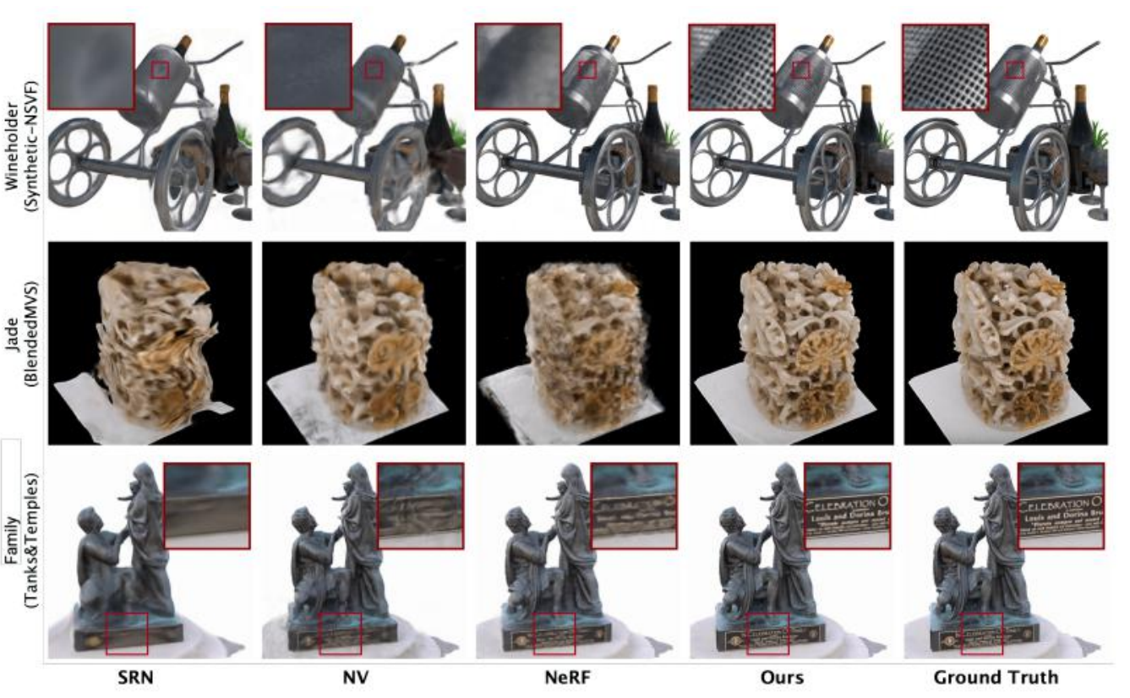
03
改进 -- NSVF (优化采样点，加速)
结论：与渲染对整个空间建模的神经隐式表示相比，NSVF更有效，它排除了空白空间中的采样点。提出了一种用于快速和高质量的自由视点渲染。实验表明，NSVF通常比NeRF快10倍以上，同时获得了更好的质量。

Slide 28
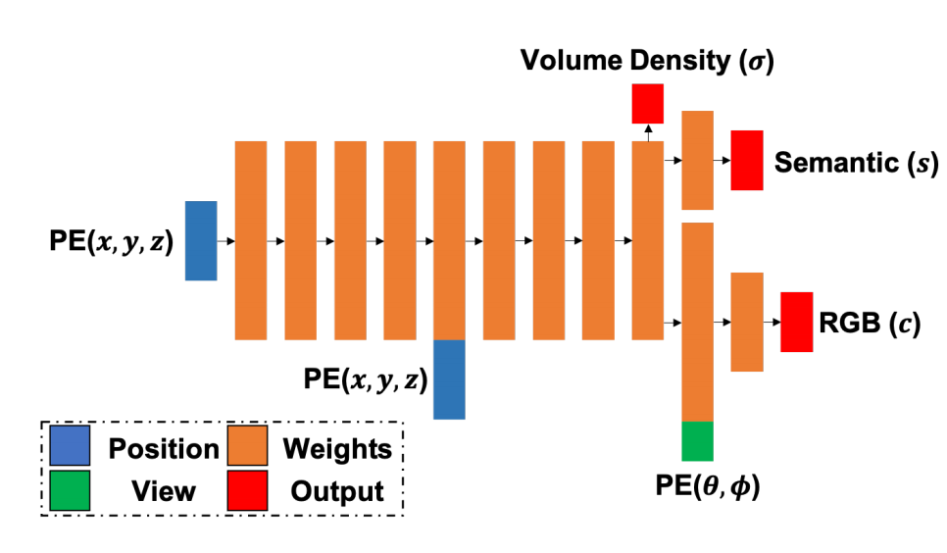
03
拓展 -- Semantic-NeRF(注入语义信息)
创新：在NeRF的基础上加入了语义的结果，论文方法并不复杂，就是在MLP网络上加了一路Semantic的输出，然后仿照颜色的积分方式对Semantic进行积分

Slide 29
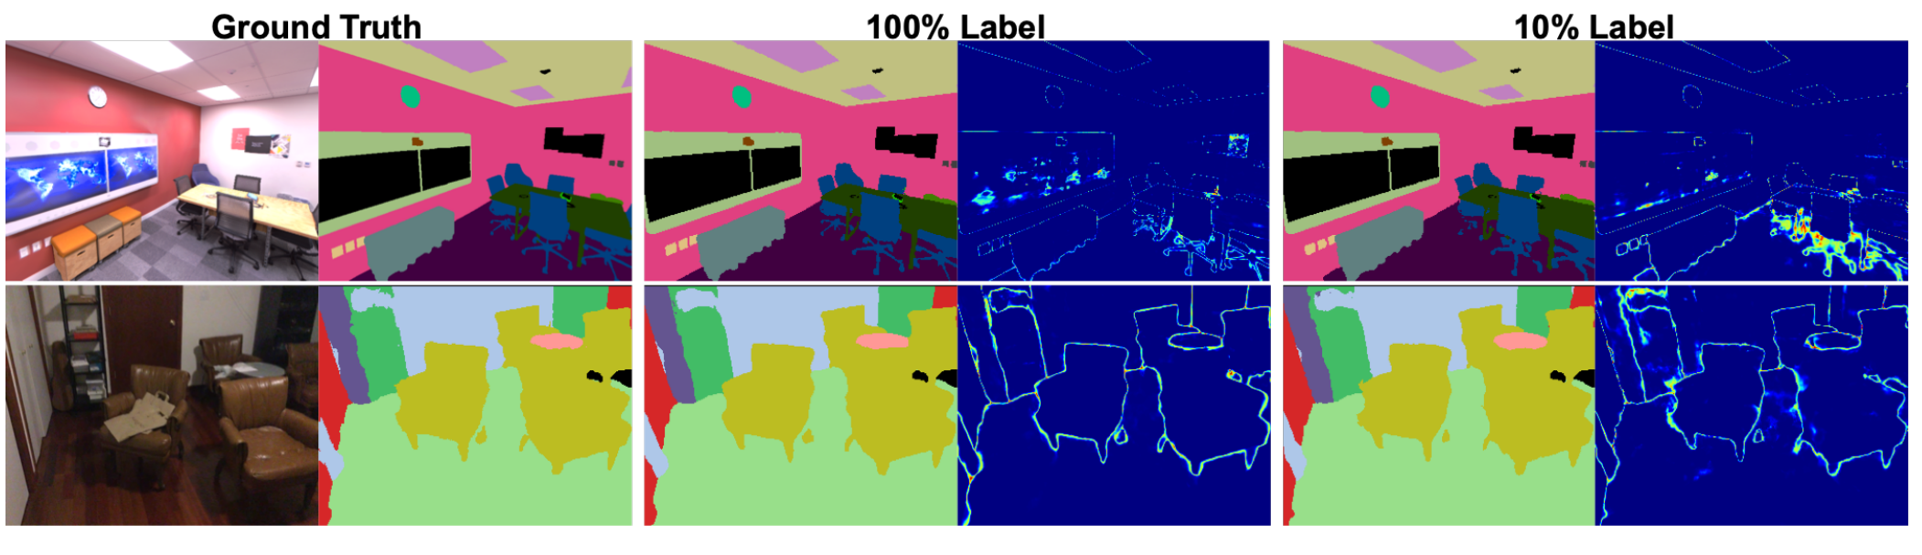
03
拓展 -- Semantic-NeRF(注入语义信息)
结论：该论文展示了这样一个应用，具有相似形状的场景实体可能属于同一语义类别，利用NeRF的多视图一致性和平滑性能够实现在指定场景中只有少量特定语义标注数据的情况下，准确地预测出完整的全部2D语义标签。甚至当标签在室内场景中是稀疏的或着存在噪声时，也能取得不错的效果。

Slide 30
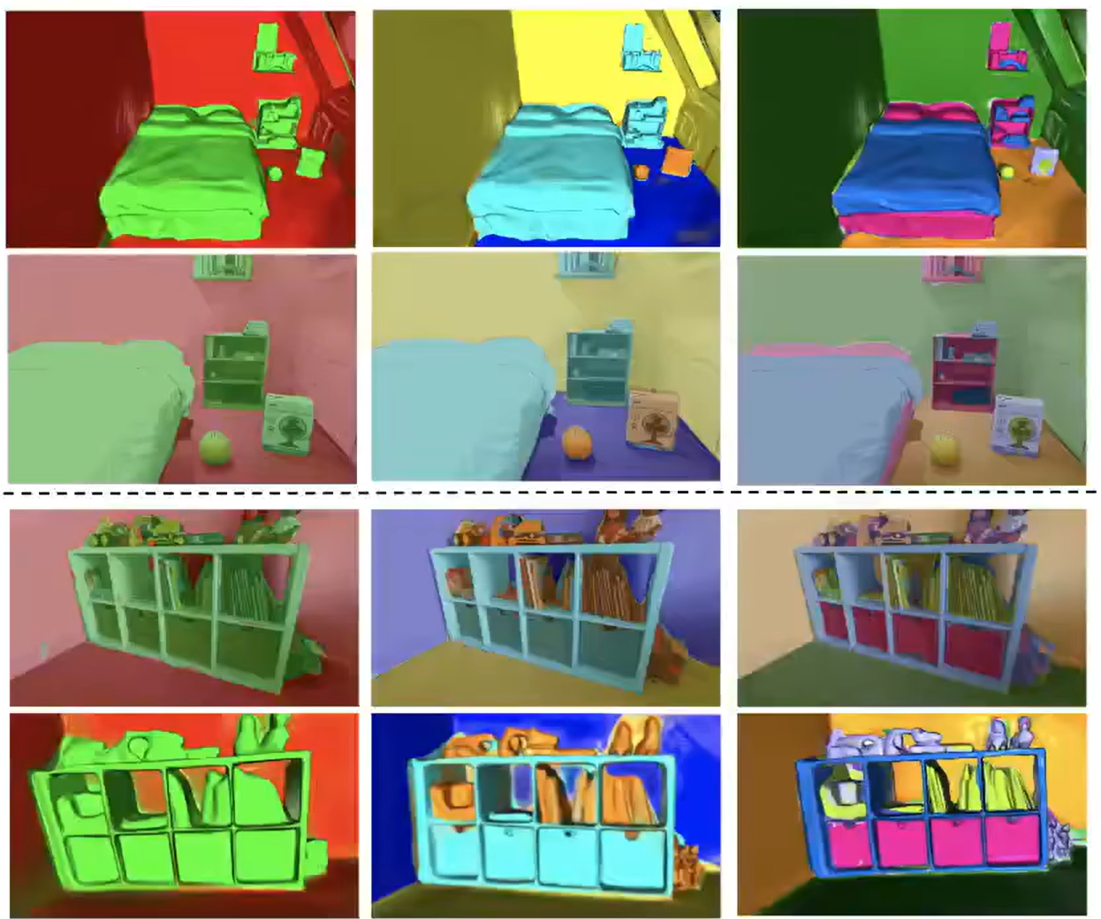
03
拓展 -- SemanticPaint(3D语义信息)
创新：提出了一种新的交互式的3D场景理解方法。只需伸手触摸任何想要的物体或表面即可交互式分割场景。我们的系统不断从这些细分中学习，并为环境中新的看不见的部分贴上标签

Slide 31
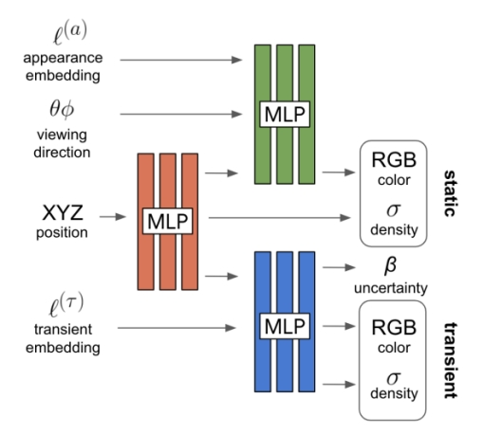
03
改进 -- Wild-NeRF(光照变化和动态物体)
背景：原始NeRF在室外场景应用遇到的两个问题：
光度变化：一天中的时间和大气条件直接影响场景中物体的照明(以及因此产
生的辐射)，可能导致额外的光度不一致。这个指的是，原始NeRF
算法对于输入图片要求是光照条件具备一致性，而在室外的数据集
上这一点是很难保证的。
瞬时物体：在室外场景中拍摄经常会遇到动态物体这遮挡
创新：允许图像相关的外观和光照变化，显式地模拟图像之间的光度差异，允许瞬时物体被联合估计并从3D世界的静态表示中分离出来

Slide 32
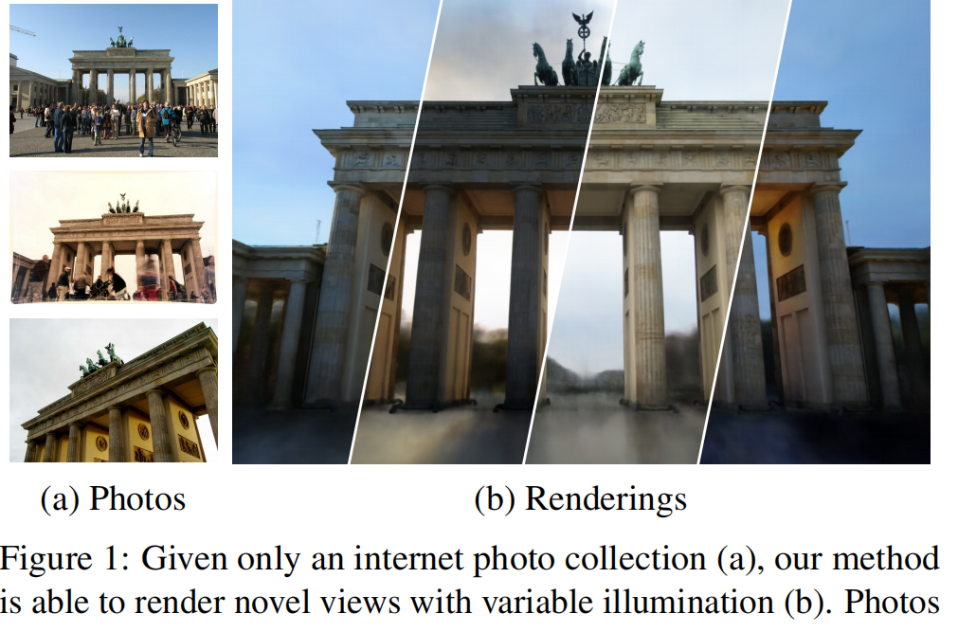
03
改进 -- Wild-NeRF(光照变化和动态物体)
结论：我们学习了每幅图像的潜在嵌入捕获在野外数据中经常出现的光度外观变化，并将场景分解为依赖图像的和共享组件，以允许我们的模型从静态场景中分离瞬态元素。对真实世界（和合成）数据的实验评估表明，与以前的最先进的方法相比，有显著的定性和定量改进。

Slide 33
结束

